Slide 1
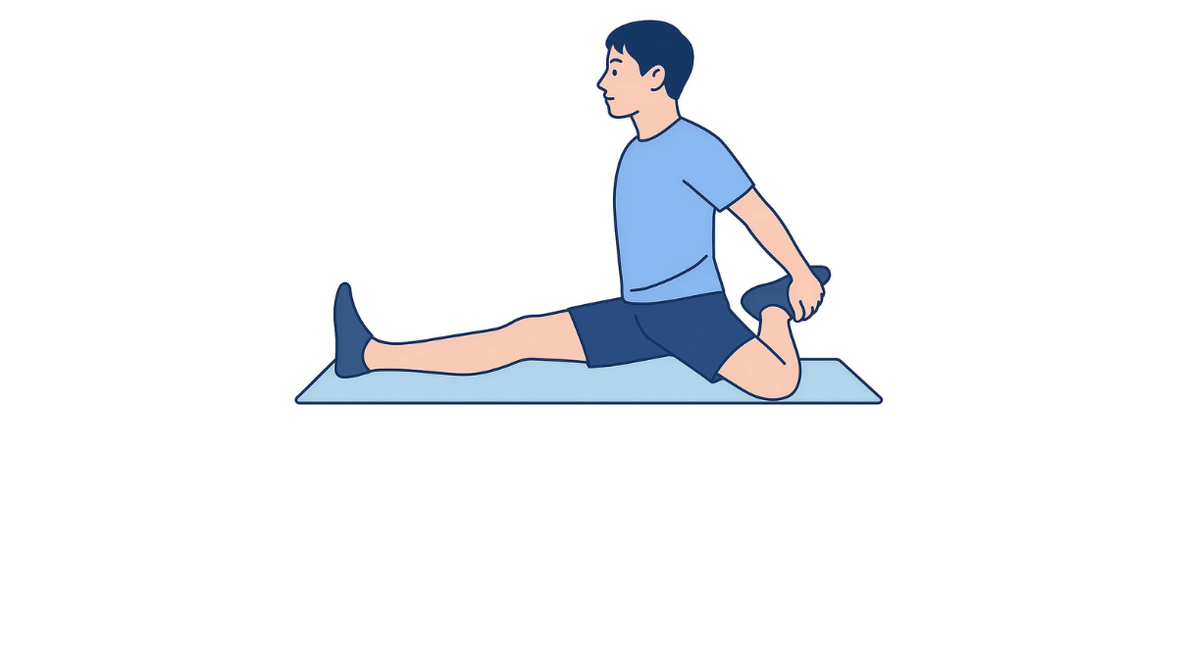
10秒×2セット
・しっかりと足首を把持して太ももの前側の筋肉を伸ばしましょう。
・姿勢をまっすぐに保ちながら行いましょう。

